Slide 1

DXの活用で迅速・簡単・高機能・高付加価値！
社長付 2024年度 活動計画
旭化成ファインケム株式会社 社長付

Slide 2
社長付業務；三つの活動の各「 Concept！」
01
Executive Summary
社長付の三つの活動における各Conceptは「 DXの活用による業務の革新をしよう 」です。 旭化成ファインケムのミッションをDXの側面から支え課題の解決に取り組みます。そして、すべての人が「 Creativeな仕事を楽しむ 」につなげます。
安全確保
DX推進
人財育成
〇 2023年度の総括
〇 2023年度の総括
〇 2023年度の総括
2023年度は製造手順確認会議を継続し製造手順見直しをほぼ終了した。
製造手順の乖離確認作業は職長、係員、係長の業務多忙で見通し立たず、ウエアラブルカメラの活用を模索した。
製造系DX会議を開始し定例化した。
2023年度は異常報告アプリのプロトタイプを作成し延岡製造所で試験運用を開始した。
各種アジャイルアプリの作成と各部場へのDX推進アプローチを進めた。
2022年度に作成提案したオンライン教育チャンネルを活用した管理者育成・DXスキルアップが端緒についていない。
特に管理者のマネジメント・コミュニケーション能力の向上急務である。
〇 2024年度のConcept
〇 2024年度のConcept
〇 2024年度のConcept
製造手順確認会議を中心に！
プロジェクトとアジャイルで推進！
もう一度オンライン教育に挑戦！
2024年度の社長付の安全確保活動は製造手順確認会議に絞る。
その他の安全確保の業務については、環境安全部、各工場環境安全課による推進を前提とし、社長付はサポートとなる方針とする。
一方、DXを活用した安全確保のサポートは積極的に対応する。
2024年度の社長付のDX活動計画は製造系DX会議を中心にする。全社のDX活動展開の方針を再定義したい。
異常処置報告アプリと品管１課のCoA発行システム導入はPJ化して推進する。
また、各種アジャイルアプリの候補もリスト化して検討予定を明確にする。
2023年度に計画したオンライン教育情報を活用した管理者育成・DXスキルアップに再度取り組む。
管理者のマネジメント・コミュニケーション能力の向上と「人を動かす能力」を高める。
すべての人がDXの力を理解し、業務の革新を考えるよう姿を目指す。

Slide 3
01
Contents
00
Executive Summary
14
01
はじめに
19
社長付のMissionとValue ・ 個別テーマについて
02
【テーマ１】安全確保
33
Contents
2023年度の総括 ・ 2024年度の目標 ・ 取り組みについて
03
【テーマ２】DX推進
43
2023年度の総括 ・ 2024年度の目標 ・ 取り組みについて
04
【テーマ3】人財育成
43
2023年度の総括 ・ 2024年度の目標 ・ 取り組みについて
05
まとめ
43
まとめ ・ 参考資料

Slide 4
01
はじめに
社長付の「新しい」MissionとVision
Mission
使えるデジタルで仕事を楽しく。
デジタルは難しい。 デジタルは、使えない。 デジタルは、面倒くさい。
そんなこと、いったい誰が決めた？ デジタルは、ビジネスパーソンの最強の武器だ。
仕事が簡単になる。考える時間が楽しくなる。価値が生まれる。 デジタルは、無限大の可能性を秘めている。
Vision
デジタルを考え､ 伝え､ 動かそう
自分の頭で脳みそに汗をかいて「考える」 。 思いついたらデジタル化・自動化、デジタルに変換してみよう。 そして、単純作業からの解放で「Creativeに、考える」。
これができると、仕事はきっともっとおもしろくなるはずです。
私たちはより多くの人に「デジタルを考え、伝え、動かす」をしてもらうべく、 まずは自分たちが率先して「デジタルを考え、伝え、動かす」に取り組みます。

Slide 5
01
はじめに
社長付担当業務の概要(2023年度)
【安全業務；奈須】
製造手順の再点検
手順の内容を1動作ごとに確認し不具合、非定常作業、労災RA、引火爆発への発展可能性点検
点検結果を反映した作業手順書の改訂と承認
承認された新手順書と現場の操作環境一致性の再点検と設備の改善ポイントの提案
対応組織
各工場内に品目安全担当を選任してもらい共同作業とする。
【DX業務；矢野、白井】
各工場のDX化サポート
全社SharePointの作成/開設及び改訂/維持/管理(全社的にサイボウズからShare Point + Outlookへ)
アジャイルツールの調査/試験運用/導入のサポート
各工場で行われるDX業務の内、定型業務化されたものを受託(ex.QAのデータトレーサビリティチェック、手順書の体裁調整など)
各工場の先進DX業務の他工場への紹介と横展開サポート
対応組織
各工場の余剰工数を社長付で工数プール+派遣社員も検討し、白井さん(2022/8/1付発令希望)で業務管理を実施。
【人財育成業務；奈須】
育成カリキュラム・資料作成サポート
管理職育成のカリキュラム検討と改訂/制定のサポート
統合内規の内容改定とSharePointでの公開による利便性向上
対応組織
人事(必要に応じて工場長/次長、製造所長/次長、大阪開発センター長)と共同作業とする。

Slide 6
01
はじめに
2023.10.27
社長付 奈須 正昭
社長付業務内容の総括と2023下期の活動及び業務主体の検討について
分類 | 主要テーマ | 実績と現状把握 | 11月 |  | 12月 |  | 1月 |  | 2月 |  | 3月
安全 | Project X | Project Xの発足に関与 | 完
 |  | 手順確認会議も分科会テーマにアップして活動中 |  | 継続報告 |  | 継続報告 |  | 継続報告
 |  | トラ・ヒヤ内容の報告/原因究明/再発防止の議論 | 社長付としてはフェードアウト(環安部の立ち位置明確化？)
 | 手順確認会議 | 全品目の手順確認会議を完了⇒指摘事項は現場へFB⇒手順改訂へ | 完
 |  | 指摘事項の手順書改訂全12品目中3品目完了 |  |  |  | 全品目完了
 |  | 手順書改定内容の確認全12品目中3品目完了 |  |  |  |  |  | 全品目完了
 | その他 | 現場パトロールとコミュニケーション(1-2回/週；延岡地区両工場) | 継続実施
DX | 製造系DX会議 | 初回開催(8/16)会議体制の構築と事務局活動開始⇒第2回 (9/27) |  |  | 第3回(12/4) |  | 以降も継続(2-3か月毎)事務局は社長付
DX | 品証部システムのシスアド | LIMSデータトレーサビリティ/シスアド業務の受託(矢野) | 定常化し今後も継続的に実施(月次業務とテンポラリ業務) トレーサビリティの対応は進行せず(QC2課GMP変更管理業務負荷とのバランスあり)
 |  | CIMVision QAのシスアド業務(矢野) | システム管理業務、CSVを中心に継続実施(テンポラリ業務多→計画的対応を要請要)
 | アプリ作成/導入/運用 | 異常管理アプリの作成/運用/管理/修正(矢野+延製環安課) | プロトタイプアプリ完成 |  | 3工場へ紹介/意見募集 |  | 運用準備→2024/下運用
 |  | その他アジャイルアプリの作成と運用 | 矢野を中心に作成の体制を構築中(大阪+NITの協力体制含め組織化が要)
 | DX推進 | 延製Wi-Fi導入推進⇒マスタープラン完+３工場工事完(白井) | 2024年度計画作成 |  | 工業用Wi-Fi導入検討の継続
 |  | SharePoint活用⇒立ち上げ/各部場ページ/DX・内規・見学ページ完成(白井) | 今後もメンテナンス/コンテンツ充実を継続(企画/改良要フォロー)
 |  | HHKをPython + Power BIで可視化⇒部場長・一部課長へ配信 | 完(毎日更新を継続⇒業務移管と全社公開予定)
 | その他
人財育成 | オンラインセミナー活用 | CLAP活用のコンセプト策定(PPT資料作成)⇒人事の反応薄 | 完
 |  | オンラインセミナー活用でマネジメント/ITスキル育成計画策定 | 試運用の実施⇒人事労務課にて継続(やる気？要フォロー)⇒小規模開催で反応確認も必要か？
 | 延岡高校SSHメンター (地元貢献活用で人財育成) | 支社総務からメンター依頼を受けて品証部中心に活動開始 | 完
 |  | 延岡高校生徒への講演会(恒川) | 7/6完(好評) | 2024年度も要請がある可能性有
 |  | 初年度の活動の展開中(樹脂の劣化評価+赤外分析技術活用) | ポスター発表 | 翌年度の計画(未定だがSSHは2年間の事業として活動中;人事(黒木)が事務局)
 | その他

Slide 7

【テーマ１】 安全確保
02
安全確保
1-01
2023年度の総括
1-02
2024年度の目標
1-03
取り組み

Slide 8
02
安全確保
2023年度の総括(製造手順確認会議)
2023年度は製造手順確認会議を継続し製造手順見直しをほぼ終了した(下表)。
製造手順の乖離確認作業は職長、係員、係長の業務多忙で困難と予想、ウエアラブルカメラが活用できないか考え中。
項目 品目 | 点検時にリストした件数(件) | 手順改定完了件数(件) | 未完了件数(件) | 現在の状態または備考
ATBC | 277 | 222 | 55 | 継続実施中
H-3 | 197 | 197 | 0 | 完了
EBS | 196 | 196 | 0 | 完了
SVS | 278 | 0 | 278 | 撤退製品のため未実施
AS(反応工程) | 233 | 233 | 0 | 完了
AS(充填工程) | 71 | 71 | 0 | 完了
HMA・MB | 135 | 135 | 0 | 完了
UL | 206 | 206 | 0 | 完了
FM4401 | 47 | 47 | 0 | 完了
M3U | 102 | 102 | 0 | 完了
M5A | 106 | 106 | 0 | 完了
ペリセア | 136 | 0 | 136 | PV前に実施予定

Slide 9



2024年度の目標 ・ 取り組み
02
安全確保
目標 ； 製造手順確認会議の計画を確実に推進する。 製造手順の確認及び改定作業を完了させ手順と実作業の乖離確認活動を展開する。
安全確保のためのDX推進活動は積極的に展開する。
製造手順確認会議
「 全品目の製造手順を見直し 」 活用したくなる手順書へ
乖離確認活動
「 正しい手順書を実作業に活かす 」 正しい手順ができなければ異常と判断！
製造手順確認
乖離確認方法の検討
残っているATBCを完了させ、ペリセアはPV前に改定状況を確認する。SVSは改定内容確認を行うか検討する。
完成した手順書は見やすい場所(SharePoint)に置き、活用しやすさを訴求する(GMP製品と特技情報製品は不可)。
今後も活用と改定を推進する。動画化
ウエアラブルカメラを活用して実作業を録画し、手順書と比較することで乖離確認を行う方法の検討をする。
工程係員(課付)との協業を検討する。
検証した動画は手順書とリンクし手順の動画化につなげる検討を行う。

Slide 10
【テーマ２】 DX推進
03
DX推進
2-01
2023年度の総括
2-02
2024年度の目標
2-03
取り組み

Slide 11
03
DX推進
2023年度の総括
製造系DX会議を開始し定例化(2023年度は3回実施)した。
2023年度は異常報告アプリのプロトタイプを作成し延岡製造所で試験運用を開始した。
各種アジャイルアプリの作成と各部場へのDX推進アプローチを進めた。
製造系DX会議
異常報告アプリ開発
アジャイルアプリ検討
8/16に「DX関連情報共有会議」として発足し、のちに「製造系DX会議」と改称した。
初回会議は会議体の目的と組織、運営方法などを議論し、第2回(9/27)、第3回(12/4)と継続している。
各工場のDXに関する取り組みの紹介、困りごとの共有/解決方法の議論を進めている。
製造工程で起こった異常を早期に発見・感知し、速やかに共有するアプリケーションのConceptで検討を開始した。
プロトタイプ施策と仮運用を経て、延岡製造所勘案化の協力も得て延製 製造課で運用を開始した。
運用しながらUIの向上などを目的に修正を加えながら開発を継続している。
第3回製造系DX会議で全社に紹介し、延製以外の部場への導入も目論んでいる。
身近なデジタル事例集への掲載も行われた。
品証部から社長付への業務依頼承認システムをMS Power platformでペーパレス、即時、効率化を実現した。
延製に入退場する協力企業の管理アプリを作成し、簡単、迅速、ペーパレスを提案した(タブレット活用)。
HHKのBIレポートを作成し、一部の利用者に公開し、ほぼ毎日データを更新している。

Slide 12
2024年度の目標 ・ 取り組み
03
DX推進
目標 ； 下記、２テーマ「異常報告アプリの展開」「検査成績書発行アプリの調査」はプロジェクト体制で推進する。 アジャイル開発(次ページ)は製造関連のデータ分析を中心に展開してゆきます。DX推進活動は積極的に展開します。
異常報告アプリの展開
検査成績書発行アプリの調査
製造系DX会議を活用
PJ組織編成
品管1課・管理室・製造課とともにPJ組織を編成する。
製造系DX会議の定例テーマ化としスケジュール立案と進捗状況の管理を行う。
予備調査の段階でPJチームの編成と目的、検討計画を立案する。
各工場にて推進スケジュールの立案をしてもらう。
製造系DX会議で立案されたスケジュールに対する進捗状況を報告してもらう。
各工場の要請の応じて導入の推進とサポートを行う。
調査推進
予備調査で3社程度にサプライヤーを絞りヒヤリングを行い機能と見積りを評価する。
候補サプライヤーからのヒヤリングを通じて機能の照会と導入費用の見積もりを取得する。
取得した情報の比較表を作成し、設備提案資料とする。

Slide 13
アジャイルアプリ候補
03
DX推進
アジャイルアプリ/データ分析/SharePoint活用については、製造組織のフォローをメインに取り組む。
目指す方向性は業務効率化とデータ活用とする。
製造系
アジャイル
その他
アジャイル
製造サポート系を検討
スタッフ部門は要望あれば
ATBC製造管理データの分析と
フィードバック
Power BIによる見える化
品質データとの連携
チャンピオンバッチと品質因子の特定
製造管理データの適正利用
Power BIによる見える化
管理図を用いた品質解析
リアルタイムな異常検知
製造設備の耐久性の解析
Power BIによる見える化
過去のデータから予測可能な耐久性を解析
製造設備の保全へ利用
延製車両入場管理アプリ運用
延製車両入場管理アプリのタブレット版実運用開始サポート
医薬製造課DXの支援
PowerPFの支援
データ解析の支援
相談窓口
HHKデータのBIレポートの
全社公開
ワークスペース公開
アクセス権付与
その他
その他

Slide 14
【テーマ３】 人財育成
04
人財育成
3-01
2023年度の総括
3-02
2024年度の目標
3-03
取り組み

Slide 15
04
人財育成
2023年度の総括
2022年度に作成提案したオンライン教育チャンネルを活用した管理者育成・DXスキルアップが端緒についていない。
特に管理者のマネジメント・コミュニケーション能力の向上急務である。

Slide 16
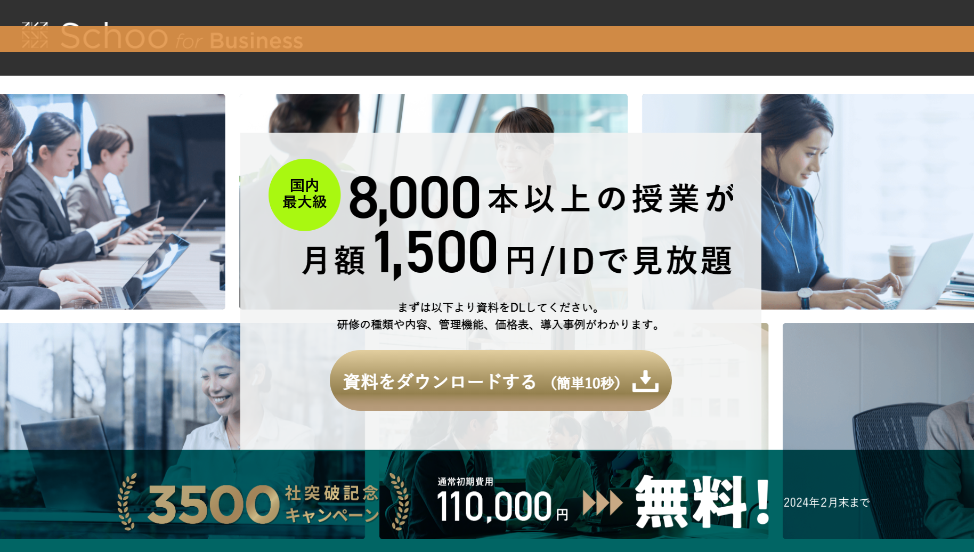
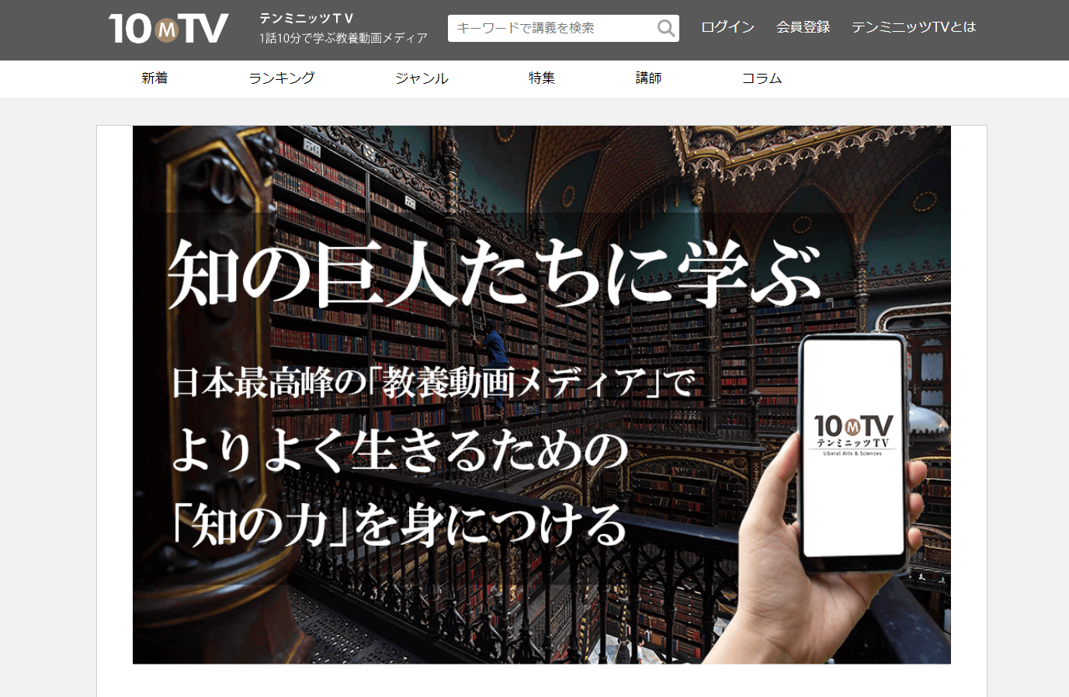
04
人財育成
2024年度の目標 ・ 取り組み
AK-Gの管理者(L職階)で活用しているSchooと10MTVの視聴者契約を行う。
オンラインコンテンツによる教育について経営層(経営会議)・幹部会にて説明する。
Schoo
10MTV
動画数8,000本以上
ビジネススキルから政治・経済・金融・デザイン、プログラミング、 DX、AIから哲学まで全21カテゴリの幅広い領域を網羅。 社員研修から自律学習まで幅広くご活用いただけます。
配信中の動画は4600本以上
「テンミニッツTV」は、各界の有識者たちによる撮り下ろし動画メディアです。国内外の情勢から、普遍的なテーマまで、さまざまな動画がご覧いただけます。

Slide 17
カリキュラム(案)の提案
04
人財育成
各セミナーのカリキュラム(案)を立案し全社体制で推進する。AFCにマッチしたセミナーコンテンツはピックアップとリスト化を完了している。
このカリキュラム以外に交代勤務者用カリキュラムも検討し公開する。開始に当たっては小組織によるトライアルも検討する。
管理者育成セミナー
ＤＸスキル向上セミナー
対象者
ウイークリーで教育
経営陣が管理者or候補者をノミネート(強制)
毎週 金曜日の15:30～16:30に
スケジュール
開催場所はフレキシブル
６回程度/年で年間計画(日時を指定)
延岡製造所第一会議室を中心にTeams活用
会場は？
わかりやすいコンテンツを活用
延岡製造所第一会議室(1F)ほか
Schooのオンライン授業を活用
活用するコンテンツの時間割は公開
活用するコンテンツの時間割は公開
School/10MTYのオンライン授業を活用
プログラムは別途掲載(SharePoint)
プログラムは別途掲載(SharePoint)
業務の一環として実施
参加は自由(上司の許可を得て)
社長指示にて実施(教育報告の提出要)
大阪・東京地区は希望があればTeams接続
大阪・東京地区は希望があればTeams接続

Slide 18
まとめ
05
まとめ

Slide 19
社長付業務；三つの活動の各「 Concept！」
05
まとめ
社長付の三つの活動における各Conceptは「 DXの活用による業務の革新をしよう 」です。 旭化成ファインケムのミッションをDXの側面から支え課題の解決に取り組みます。そして、すべての人が「 Creativeな仕事を楽しむ 」につなげます。
2023年度の反省を活かし、3つのテーマを連携させ、DX技術を最大限に活用して、2024年度は組織全体でレベルアップを目指していく！
安全確保
DX推進
人財育成
〇 2024年度のConcept
〇 2024年度のConcept
〇 2024年度のConcept
製造手順確認会議を中心に！
プロジェクトとアジャイルで推進！
もう一度オンライン教育に挑戦！
2024年度の社長付の安全確保活動は製造手順確認会議に絞る。
その他の安全確保の業務については、環境安全部、各工場環境安全課による推進を前提とし、社長付はサポートとなる方針とする。
一方、DXを活用した安全確保のサポートは積極的に対応する。
2024年度の社長付のDX活動計画は製造系DX会議を中心にする。全社のDX活動展開の方針を再定義したい。
異常処置報告アプリと品管１課のCoA発行システム導入はPJ化して推進する。
また、各種アジャイルアプリの候補もリスト化して検討予定を明確にする。
2023年度に計画したオンライン教育情報を活用した管理者育成・DXスキルアップに再度取り組む。
管理者のマネジメント・コミュニケーション能力の向上と「人を動かす能力」を高める。
すべての人がDXの力を理解し、業務の革新を考えるよう姿を目指す。

Slide 20

最後までお読みいただき ありがとうございます。
｢ 安全確保 ・ DX推進 ・ 人財育成｣ はAFCにとっていずれも急務です。
積極的活動をお願いします！
https://www.asahikasei-fc.jp/

Slide 21
以下、予備資料

Slide 22
全体ストーリー
エグゼクティブサマリー
2024年度は、組織全体でレベルアップを目指して、以下の3つのテーマに取り組みます。
安全確保: 手順書と実作業の乖離をなくし、事故ゼロを目指します。
DX推進: 業務をデジタル化し、データ分析を活用して効率アップを目指します。
人財育成: DXスキルとリーダーシップを育成し、組織の戦力アップを目指します。
2023年度の反省を踏まえ、具体的な取り組みを実施していきます。
1. はじめに
2024年度は、安全確保で安心感MAX、DX推進で業務効率アップ、人財育成でスキルアップを目指して、組織全体でレベルアップしていく年！
2. 安全確保
2023年度 総括
手順書と実際の作業の乖離によるヒヤッとする場面が複数発生
事故件数は減少傾向にあるものの、更なる改善が必要
目標: 手順書と実作業を一致させ、事故ゼロを目指して安全レベルMAX！
取り組み:
手順書をアップデート: 2023年度の反省を踏まえ、現場の声を反映して、分かりやすく実践的な手順書にバージョンアップ！
具体的な手順書の見直し方法を検討
手順書作成ツールを導入
手順書改訂後の効果測定方法を検討
乖離チェックを徹底: 定期的な現場巡視やアプリで、手順書と実作業のギャップを徹底的にチェック！
現場巡視の頻度と方法を検討
現場確認アプリの導入・運用方法を検討
乖離チェック結果の分析方法を検討
安全意識を高める: オンライン学習や安全標語で、安全意識を常に高めよう！
オンライン学習ツールの導入・運用方法を検討
安全標語の選定方法と掲示方法を検討
安全意識向上のための効果測定方法を検討
3. DX推進
2023年度 総括
一部業務のデジタル化を進めたものの、全体的な進捗は遅延
データ分析の活用が進んでいない
目標: 業務をデジタル化して効率アップ、データ分析で賢く業務を進める！
取り組み:
検査成績書発行システムを導入: 2023年度の経験を活かし、データ入力の手間を省いて、発行時間を大幅短縮！
システム導入のスケジュールと予算を検討
システム導入後の運用方法を検討
システム導入の効果測定方法を検討
異常報告システムを完成＆全社展開: 現場からの情報共有を迅速化して、問題を未然に防ぐ！
システム開発のスケジュールと予算を検討
システム運用方法と全社展開方法を検討
システム導入の効果測定方法を検討
DXスキルアップ: 2023年度の課題を踏まえ、社内研修やオンライン学習で、DXスキルを楽しくレベルアップ！
DX研修の実施方法と内容を検討
オンライン学習ツールの導入・運用方法を検討
DXスキルアップのための効果測定方法を検討
4. 人財育成
2023年度 総括
DX人材育成の取り組みを開始したが、効果が限定的
管理者育成プログラムが不足
目標: DXスキルとリーダーシップを育成して、組織の戦力アップ！
取り組み:
DXスキルアップ: 2023年度の反省を踏まえ、Schooなどのオンラインシステムや社内ハッカソンで、DXスキルを楽しくレベルアップ！
Schooなどのオンラインシステムの活用方法を検討
社内ハッカソンの開催方法を検討
DXスキルアップのための効果測定方法を検討
管理者育成: リーダーシップ研修やコーチングスキル向上プログラムで、組織を牽引するリーダーを育成！
リーダーシップ研修の実施方法と内容を検討
コーチングスキル向上プログラムの実施方法を検討
管理者育成プログラムの効果測定方法を検討
5. まとめ
2023年度の反省を活かし、3つのテーマを連携させ、DX技術を最大限に活用して、2024年度は組織全体でレベルアップを目指していく！

Slide 23
実施項目とスケジュール
06
まとめ
分類 | 主要テーマ | 実績と現状把握 | 上期 |  |  |  |  |  | 下期
分類 | 主要テーマ | 実績と現状把握 | 4月 | 5月 | 6月 | 7月 | 8月 | 9月 | 10月 | 11月 | 12月 | 1月 | 2月 | 3月
安全
DX
DX
人財育成

